Slide 1


Тема 6. Економічні виміри розвитку безпеки країн ЄС
Навчальна дисципліна «Дослідження економічної безпеки ЄС»
Кафедра економіки та міжнародних економічних відносин
Erasmus+ Jean Monnet Module «EU Economic Security Studies» · Project № 101175872 (Грантова угода № 101175872)

Slide 2


План лекції та результати навчання
1
Індикатори, критерії та граничні значення
Після вивчення теми ви зможете:
2
Принципи інтегральної оцінки; стимулятори і дестимулятори
добирати індикатори для кожної складової економічної безпеки
розрізняти стимулятори та дестимулятори і нормалізувати їх
інтерпретувати актуальні показники ЄС
оцінювати розриви між країнами-членами
3
Макроекономічна, інвестиційна та інноваційна безпека
4
Фінансова та зовнішньоекономічна безпека
5
Соціальна, продовольча та демографічна безпека
6
Енергетична безпека
7
ЄС у цифрах: зведена панель і розриви між країнами
Дослідження економічної безпеки ЄС | Тема 6. Економічні виміри розвитку безпеки країн ЄС
2

Slide 3
Ключові поняття теми
Індикатор
Indicator
Реальний статистичний показник, що найповніше характеризує явища й тенденції в економіці.
Критерій
Criterion
Ознака, за якою визначають стан і здатність суб'єкта протистояти загрозам.
Граничне значення
Threshold value
Межа, що відокремлює зону безпеки від зони розвитку небезпеки.
Стимулятор
Stimulant
Показник, зростання якого покращує стан економічної безпеки (напр., темп зростання ВВП).
Дестимулятор
Destimulant
Показник, зростання якого погіршує стан безпеки (напр., інфляція, тіньова економіка).
Інтегральний індекс
Composite index
Узагальнена оцінка рівня економічної безпеки на основі нормалізованих індикаторів і ваг.
Дослідження економічної безпеки ЄС | Тема 6. Економічні виміри розвитку безпеки країн ЄС
3

Slide 4
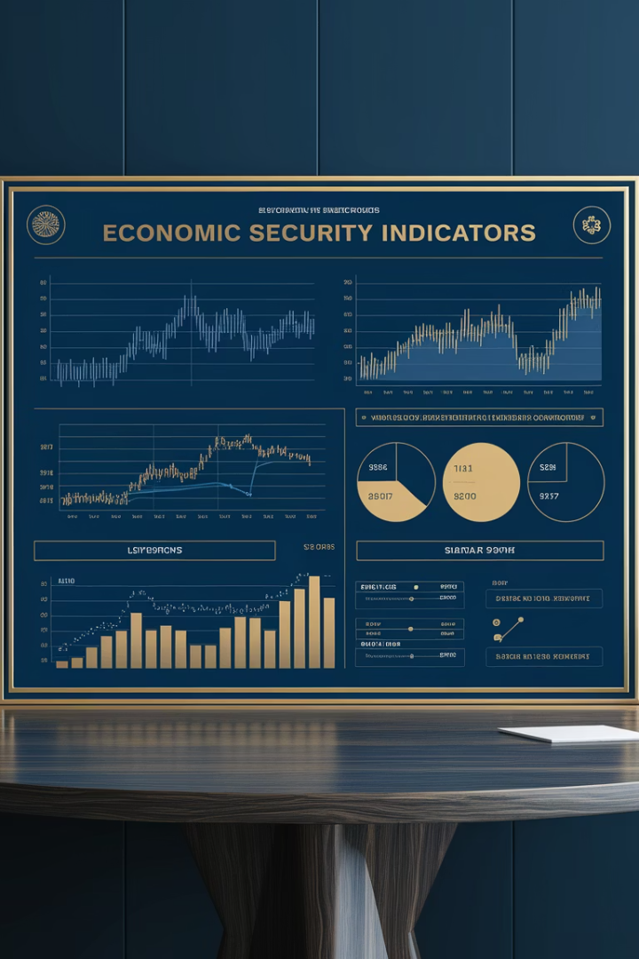



Індикатори, критерії та граничні показники
Індикатор економічної безпеки
Реальні статистичні показники, що найповніше характеризують явища і тенденції в економічній сфері.
Критерій економічної безпеки
Ознака, за якою визначають стан суб'єкта та його здатність протистояти загрозам.
Граничний показник
Сигналізує, з одного боку, про зону безпеки, а з другого — про розвиток небезпеки.
Дослідження економічної безпеки ЄС | Тема 6. Економічні виміри розвитку безпеки країн ЄС
4

Slide 5






Принципи інтегральної оцінки рівня економічної безпеки
Системність
Зміна значення кожного складника впливає на інтегральну оцінку
Комплексність
Охоплення всіх істотних складників та індикаторів
Ієрархічність
Ранжування індикаторів за значущістю
Адекватність
Мінімальний, але достатній набір індикаторів
Однозначність
Чітке тлумачення кожного індикатора та порогу
Неперервність
Коригування індикаторів у міру надходження нових даних
Дослідження економічної безпеки ЄС | Тема 6. Економічні виміри розвитку безпеки країн ЄС
5

Slide 6
Стимулятори і дестимулятори: як привести індикатори до єдиної шкали
Стимулятор
Дестимулятор
z = (x − x_min) / (x_max − x_min)
z = (x_max − x) / (x_max − x_min)
Приклади: темп зростання ВВП, інвестиції, витрати на НДДКР, експорт інноваційної продукції
Приклади: інфляція, дефіцит бюджету, тіньова економіка, енергоємність, імпортна залежність
Далі: нормалізовані значення (від 0 до 1) зважують і агрегують в інтегральний індекс за складовими та загалом (див. Тему 5).
Дослідження економічної безпеки ЄС | Тема 6. Економічні виміри розвитку безпеки країн ЄС
6

Slide 7
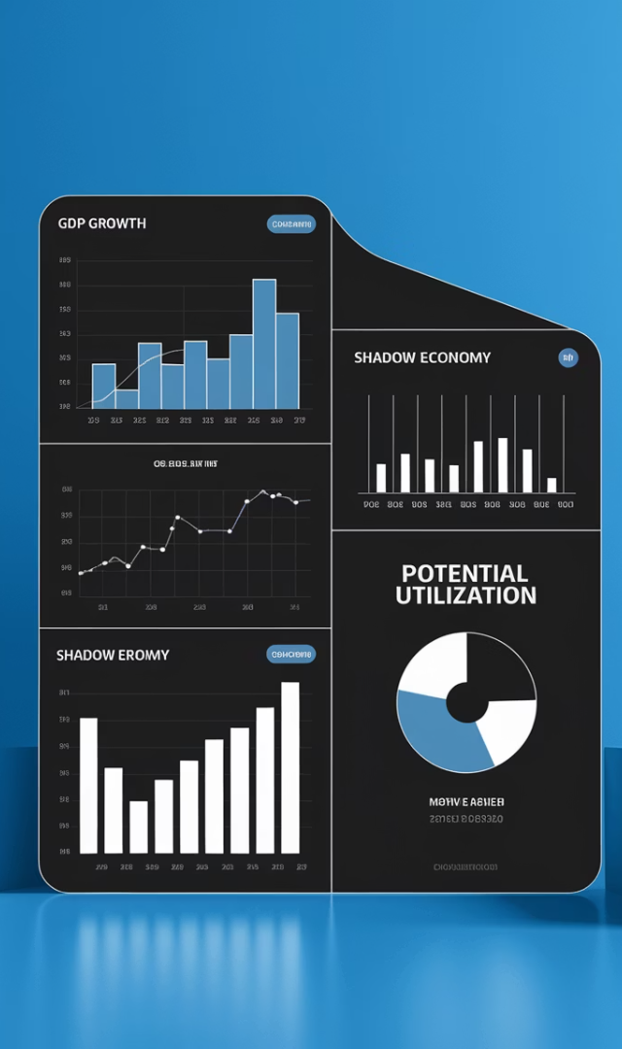



Макроекономічна безпека: індикатори
Темп приросту ВВП
Динаміка економічного зростання
стимулятор
Рівень технології виробництва
Частка ВВП у випуску — технологічний рівень економіки
стимулятор
Рівень тіньової економіки
% від офіційного ВВП
дестимулятор
Використання потенціалу
Фактичний ВВП до потенційного ВВП
стимулятор
Дослідження економічної безпеки ЄС | Тема 6. Економічні виміри розвитку безпеки країн ЄС
7

Slide 8
ЄС: динаміка економічного зростання
Що впливає на динаміку
Енергетичний шок 2026 р. через конфлікт на Близькому Сході знизив прогноз зростання на 0,3 п. п.
Безробіття стабілізується близько 6% до 2027 р.
Висновок для безпеки: низьке зростання обмежує ресурси для оборони, соціальних програм і інвестицій.
Джерело: European Commission, Spring 2026 Economic Forecast (травень 2026 р.); 2024 — Eurostat
Дослідження економічної безпеки ЄС | Тема 6. Економічні виміри розвитку безпеки країн ЄС
8

Slide 9


Інвестиційна та інноваційна безпека
Інвестиційна безпека
Інноваційна безпека
Стан інвестування, що забезпечує довгострокову економічну динаміку та розширене відтворення.
Стан економіки, що генерує якісні зрушення у виробництві та забезпечує конкурентоспроможність.
рівень інвестування (капітальні інвестиції до ВВП)
приріст прямих іноземних інвестицій до ВВП
рівень оновлення основних засобів
видатки на науково-технічні роботи
питома вага інноваційно активних підприємств
частка реалізованої інноваційної продукції
темп науково-технологічного прогресу
Дослідження економічної безпеки ЄС | Тема 6. Економічні виміри розвитку безпеки країн ЄС
9

Slide 10
ЄС: інтенсивність досліджень і розробок
€403 млрд
видатки ЄС на НДДКР у 2024 р. (+3,6%)
3%
ціль ЄС — досягнута лише 6 країнами
66,5%
частка бізнес-сектору у видатках на НДДКР
Джерело: Eurostat (грудень 2025 р.)
Дослідження економічної безпеки ЄС | Тема 6. Економічні виміри розвитку безпеки країн ЄС
10

Slide 11
Фінансова безпека: індикатори
Фінансова безпека — стан бюджетної, податкової та грошово-кредитної систем, що гарантує спроможність держави формувати, зберігати від знецінення та використовувати фінансові ресурси.
−
рівень дефіциту бюджету, % ВВП
+
монетизація економіки (М3 до ВВП)
−
рівень зовнішнього боргу, % ВВП
+
кредитування реального сектору, % ВВП
−
інфляція (ІСЦ), % за рік
+
частка кредитів переробній промисловості
−
вартість банківських кредитів, % річних
±
перерозподіл ВВП через зведений бюджет
−
рівень тінізації доходів бюджету
+
міжнародні резерви
Дослідження економічної безпеки ЄС | Тема 6. Економічні виміри розвитку безпеки країн ЄС
11

Slide 12
ЄС: фіскальні показники 2025 р.
Джерело: Eurostat, перша нотифікація 2026 р. (22.04.2026)
81,7%
87,8%
державний борг ЄС, % ВВП поріг 60%
державний борг єврозони, % ВВП поріг 60%
3,1%
24,1–146,1%
дефіцит бюджету ЄС, % ВВП поріг 3%
розкид боргу: Естонія — Греція
Значення для безпеки: високий борг звужує фіскальний простір для відповіді на шоки та оборонних видатків (Пакт стабільності та зростання: 60% / 3%).
Дослідження економічної безпеки ЄС | Тема 6. Економічні виміри розвитку безпеки країн ЄС
12

Slide 13



Зовнішньоекономічна безпека: індикатори
Експортна залежність
Експорт до ВВП
стимулятор
Ключові формули
Відкритість економіки
(Експорт + Імпорт) / ВВП
Коефіцієнт покриття
Експорт / Імпорт
Також: частка імпорту у внутрішньому споживанні товарів.
Імпортна залежність
Імпорт до ВВП
дестимулятор
Інноваційність експорту
Частка інноваційної продукції в товарному експорті
стимулятор
Коефіцієнт покриття
Відношення експорту до імпорту
стимулятор
Дослідження економічної безпеки ЄС | Тема 6. Економічні виміри розвитку безпеки країн ЄС
13

Slide 14
Соціальна безпека: граничні значення
8,5%
6,5%
3,5×
65%
видатки на освіту, % ВВП
видатки на охорону здоров'я, % ВВП
середня зарплата до прожиткового мінімуму
частка зарплати в доходах населення
рекомендований рівень
рекомендований рівень
оптимальне відношення
рекомендована питома вага
Інші індикатори
рівень використання праці · рівень тіньової заробітної плати · рівень пенсійних видатків · частка оплати праці у випуску
ЄС: безробіття стабілізується близько 6% у 2026–2027 рр. (прогноз Комісії, травень 2026 р.).
Дослідження економічної безпеки ЄС | Тема 6. Економічні виміри розвитку безпеки країн ЄС
14

Slide 15



Продовольча безпека: індикатори
Калорійність харчування
Добова калорійність — ключовий показник; оптимальний рівень 2500–3000 ккал на добу.
Споживання основних продуктів
М'ясо, молоко, риба, овочі, фрукти на одну особу — якість харчування та доступність продовольства.
Виробництво зерна на особу
Стратегічний показник продовольчої незалежності та експортного потенціалу.
Дослідження економічної безпеки ЄС | Тема 6. Економічні виміри розвитку безпеки країн ЄС
15

Slide 16



Демографічна безпека: індикатори та стан ЄС
Очікувана тривалість життя
Якість життя та розвитку суспільства
1,34
стимулятор
сумарний коефіцієнт народжуваності ЄС (2024) — найнижчий з 2001 р.; для відтворення потрібно 2,1
Коефіцієнт народжуваності
Репродуктивний потенціал населення
стимулятор
81,5 року
Коефіцієнт смертності
Рівень медицини та якість життя
очікувана тривалість життя в ЄС (2024)
дестимулятор
3,55 млн
Коефіцієнт депопуляції
Співвідношення смертності до народжуваності
дестимулятор
народжень у 2024 р. (−3,3% до 2023 р.)
Дослідження економічної безпеки ЄС | Тема 6. Економічні виміри розвитку безпеки країн ЄС
16

Slide 17
Енергетична безпека: індикатори та стан ЄС
Енергоємність економіки
кг нафтового еквівалента на одиницю ВВП
25,2%
дестимулятор
частка ВДЕ у валовому кінцевому споживанні енергії ЄС (2024); ціль 2030 р. — 42,5%
Тіньове споживання ПЕР
% від ВВП
дестимулятор
47,5%
Інвестування в ПЕК
% від випуску паливно-енергетичного комплексу
частка ВДЕ у споживанні електроенергії (2024)
стимулятор
57%
Оновлення основних засобів ПЕК
технологічна модернізація галузі
стимулятор
залежність ЄС від імпорту енергії (2024)
Дослідження економічної безпеки ЄС | Тема 6. Економічні виміри розвитку безпеки країн ЄС
17

Slide 18
ЄС у цифрах: зведена панель економічних вимірів безпеки
Зростання ВВП
Державний борг
Дефіцит бюджету
НДДКР
1,1%
81,7%
3,1%
2,24%
прогноз 2026
поріг 60%
поріг 3%
ціль 3%
Безробіття
Народжуваність
Частка ВДЕ
Імпорт енергії
≈ 6%
1,34
25,2%
57%
2026–2027
відтворення 2,1
ціль 42,5%
залежність
норма
зона ризику
значна вразливість
Оцінка — навчальна ілюстрація
Дослідження економічної безпеки ЄС | Тема 6. Економічні виміри розвитку безпеки країн ЄС
18

Slide 19
Розриви між державами-членами ЄС
Показник | Мінімум | Максимум | Середнє ЄС
Державний борг, % ВВП (2025) | Естонія — 24,1% | Греція — 146,1% | 81,7%
Видатки на НДДКР, % ВВП (2024) | Румунія — 0,5% | Швеція — 3,57% | 2,24%
Народжуваність, дітей на жінку (2024) | Мальта — 1,01 | Болгарія — 1,72 | 1,34
Частка ВДЕ, % (2024) | Бельгія — 14,3% | Швеція — 62,8% | 25,2%
Залежність від імпорту енергії, % (2024) | Естонія — 5% | Мальта — 98% | 57%
Висновок: економічна безпека ЄС неоднорідна — середні показники приховують суттєві вразливості окремих держав.
Дослідження економічної безпеки ЄС | Тема 6. Економічні виміри розвитку безпеки країн ЄС
19

Slide 20
Висновки
Оцінка економічної безпеки спирається на індикатори, критерії та граничні значення.
1
Інтегральна оцінка дотримується принципів системності, комплексності, ієрархічності, адекватності, однозначності, неперервності.
2
Кожна функціональна складова має власний набір стимуляторів і дестимуляторів.
3
ЄС демонструє вразливості в зростанні, фіскальній сфері, інноваціях, демографії та енергетиці.
4
Розриви між державами-членами — ключовий виклик для спільної економічної безпеки ЄС.
5
Дослідження економічної безпеки ЄС | Тема 6. Економічні виміри розвитку безпеки країн ЄС
20

Slide 21
Питання для самоперевірки та обговорення
Чим індикатор відрізняється від критерію та граничного значення?
Чому державний борг ЄС є фактором вразливості?
1
5
Назвіть принципи інтегральної оцінки економічної безпеки.
Як демографічні тенденції впливають на економічну безпеку ЄС?
2
6
Як нормалізують стимулятори і дестимулятори?
Що показує розрив між цільовим і фактичним рівнем ВДЕ?
3
7
Які індикатори характеризують інноваційну безпеку?
Які показники ЄС ви б включили до системи моніторингу для України?
4
8
Дослідження економічної безпеки ЄС | Тема 6. Економічні виміри розвитку безпеки країн ЄС
21

Slide 22


Рекомендовані джерела
Дані ЄС
Методики та нормативні акти
European Commission. Spring 2026 Economic Forecast. May 2026.
Eurostat. Provision of deficit and debt data for 2025 — first notification. 22.04.2026.
Eurostat. EU spending on R&D exceeded €403 billion in 2024. 04.12.2025.
Eurostat. Fertility statistics; Mortality and life expectancy statistics. 2026.
Eurostat. Renewable energy statistics. December 2025.
Наказ Мінекономрозвитку від 29.10.2013 № 1277 «Методичні рекомендації щодо розрахунку рівня економічної безпеки України».
Eurostat. Energy in Europe — 2026 edition.
Директива (ЄС) 2023/2413 (RED III) — ціль 42,5% ВДЕ до 2030 р.
Пакт стабільності та зростання ЄС (реформа 2024 р.).
Дослідження економічної безпеки ЄС | Тема 6. Економічні виміри розвитку безпеки країн ЄС
22

Slide 23
Дякую за увагу!
Співфінансовано Європейським Союзом. Висловлені погляди та думки належать лише автору(-ам) і не обов'язково відображають погляди Європейського Союзу чи Європейського виконавчого агентства з питань освіти та культури (EACEA). Ні Європейський Союз, ні EACEA не несуть за них відповідальності.
Co-funded by the European Union. Views and opinions expressed are however those of the author(s) only and do not necessarily reflect those of the European Union or the European Education and Culture Executive Agency (EACEA). Neither the European Union nor EACEA can be held responsible for them.
Erasmus+ Jean Monnet Module «EU Economic Security Studies» · Project № 101175872 (Грантова угода № 101175872)

